Slide 1
Polyneuropathie bij kanker

Slide 2
Wat zijn de klachten?
Minder kracht
Ander/minder gevoel
“Autonome verschijnselen”

Slide 3
Normaliter:
Motoriek aansturing vanuit hersenen
Aanraking voelen en verwerken in hersenen
“Autonome functies” gaan “vanzelf”, maar bijsturing uit hersenen
⬇
Communicatie met hersenen cruciaal

Slide 4
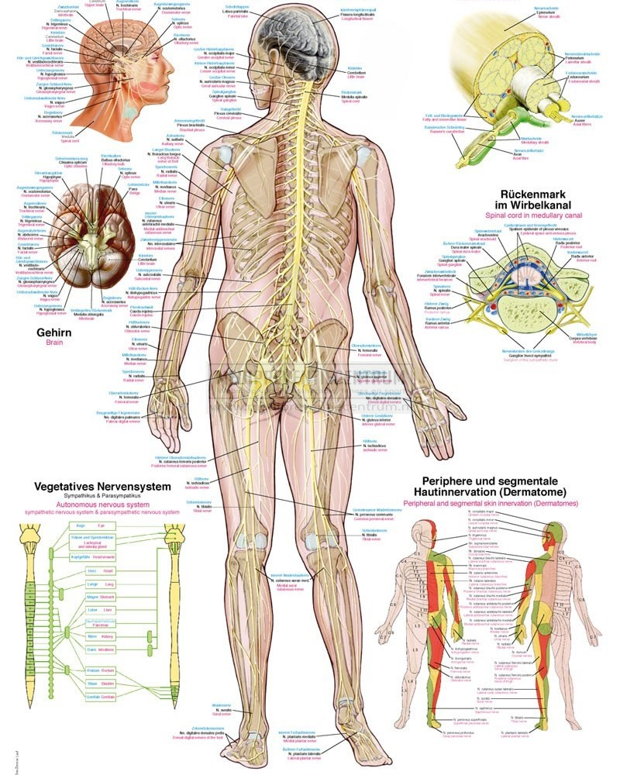
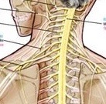
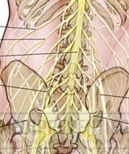

Slide 6
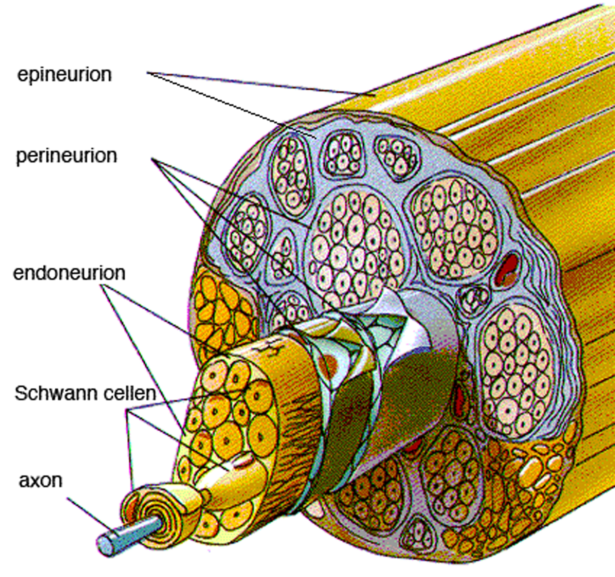

Slide 7
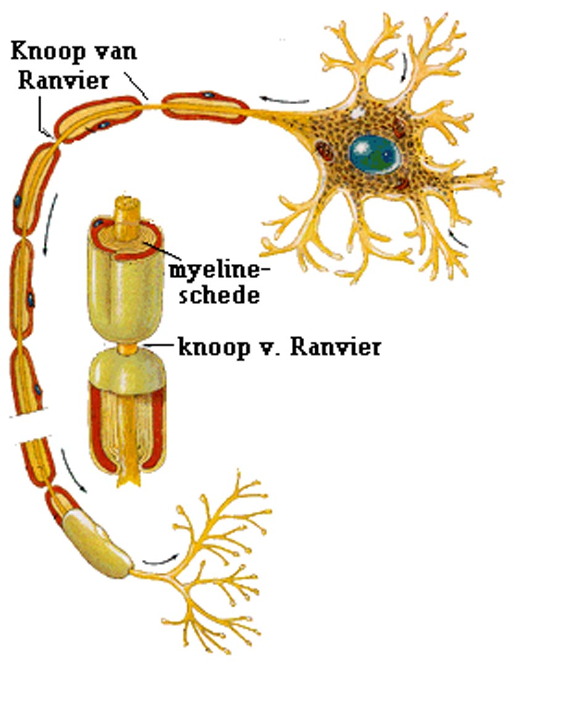

Slide 9
Wat gaat er mis?
Indeling in 2 varianten
De binnenkant (het stroomdraadje) kapot -> axonaal
De buitenkant (de isolatie) kapot -> demyeliniserend
Verschil te zien op EMG.

Slide 12
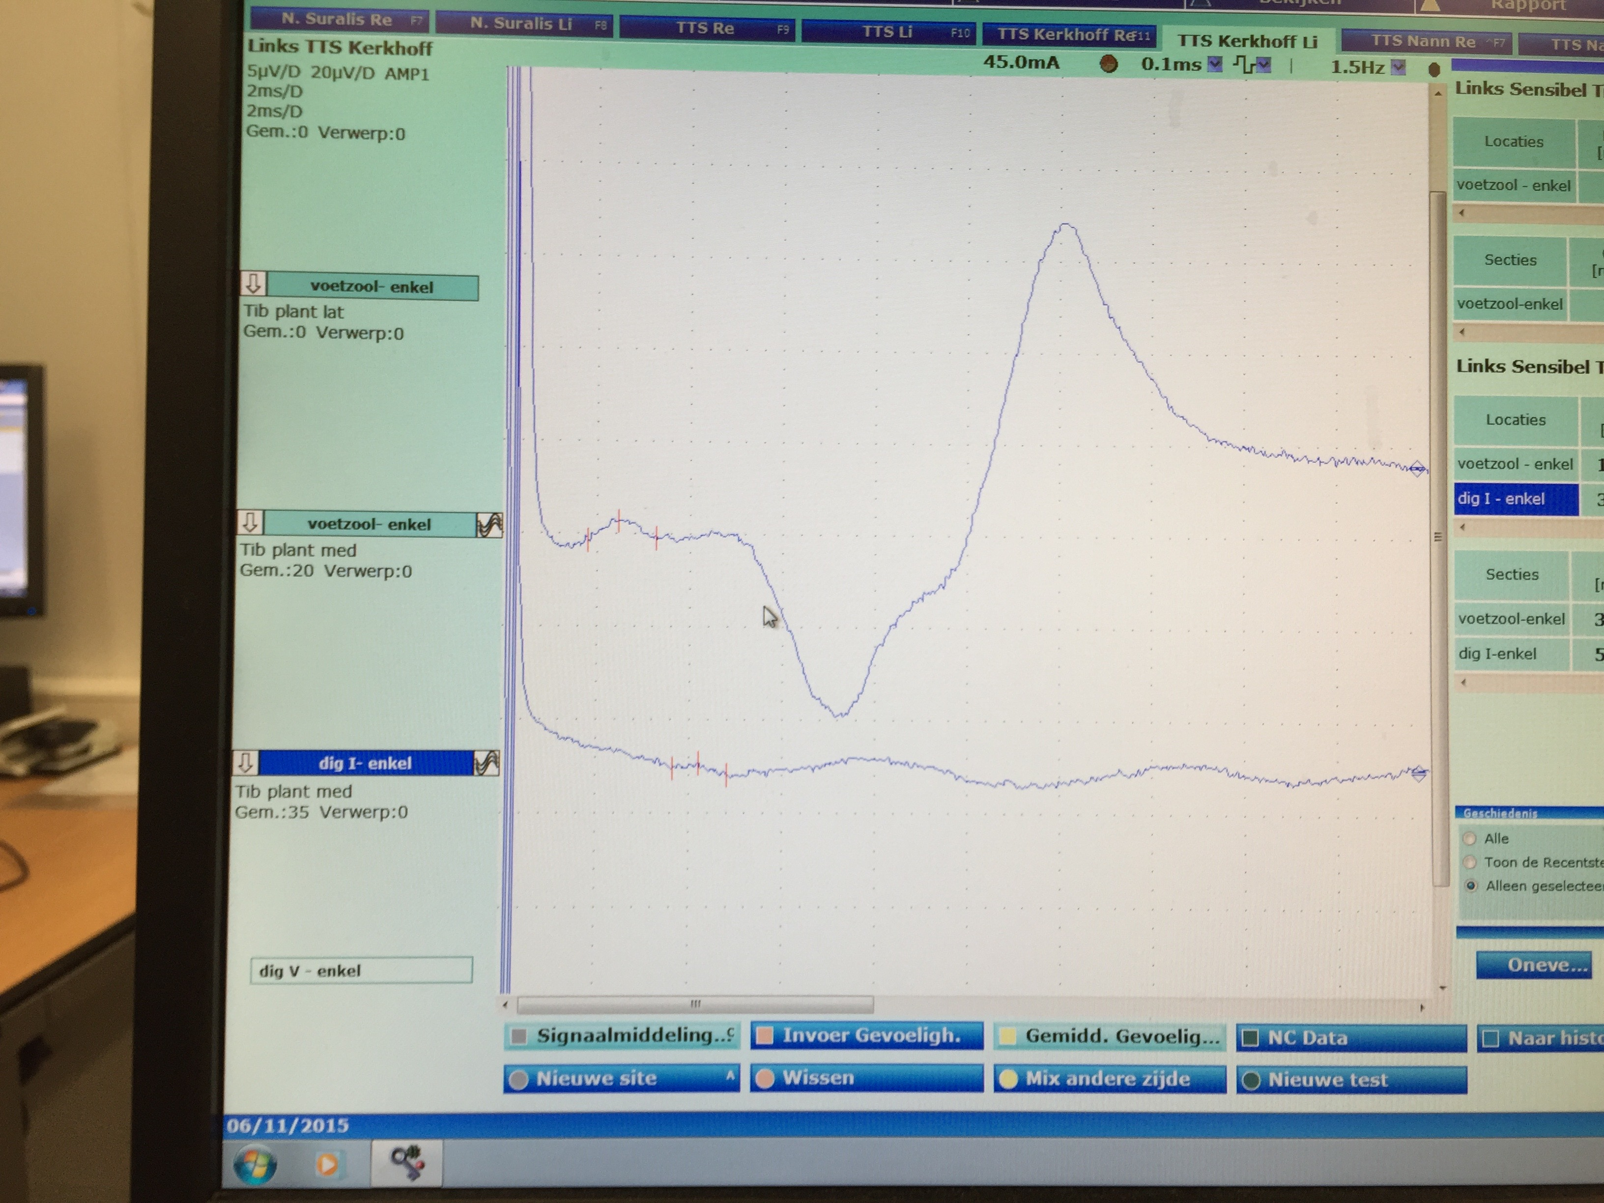

Slide 13
Hoe ontstaat het? (II)
Axonaal (het stroomdraadje kapot):
Abnormale veroudering
Suikerziekte
Alcoholmisbruik
Nierdialyse
Vitaminetekort
..
..
..
Paraneoplastisch
Cytostatica/chemotherapie
Paraproteïnaemie

Slide 14
Hoe ontstaat het? (III)
Demyeliniserend (isolatie kapot)
Aangeboren
Ontstekingen (Guillain-Barré syndroom)
Paraproteïnaemie

Slide 15
Polyneuropathie bij cytostatica

Slide 16
Cytostatica groepen
Alkylerende stoffen
Cyclofosfamide, ifosfamide, melfalan, temozolomide
Antimetabolieten
Methotrexaat, fludarabine, cytarabine
Antimitotische cytostatica
Vinca-alkaloïden (vin…), taxanen (….taxel, bijv paclitaxel)
Antitumor antibiotica
Mitoxantron, daunorubicine, bleomycine
Topo-isomerase remmers
Irinotecan, topotecan
Proteïnekinase remmers
Axitinib, Bosutinib, Everolimus
Overige cytostatica
Cisplatine, oxaliplatine, carboplatine, amsacrine

Slide 17
Cytostatica - PNP
Vinca-alkaloïden
Vinblastine
Vincristine
Vinflunine
Vinorelbine
Taxanen
Carbazitaxel
Docetaxel (Taxotere)
Paclitaxel (Abraxane)
Overige
Cisplatine
Oxaliplatine (Oxalisin)

Slide 18
Monoclonale antilichamen
Bevacizumab (Avastin) (uitgezaaide dikke darm kanker)
Trastuzumab (Herceptin) (borstkanker)
Rituximab (Rituxin) (B-cel lymfoom)
Panitimumab (Vectibix) (dikke darm kanker)

Slide 19
Monoclonale antilichamen
Bevacizumab (Avastin) (uitgezaaide dikke darm kanker)
Trastuzumab (Herceptin) (uitgezaaid HER2+ borstkanker)
Rituximab (Rituxin) (B-cel lymfoom)
Panitumumab (Vectibix) (uitgezaaide dikke darm kanker)

Slide 21
Polyneuropathie bij multiple myeloom

Slide 22
Paraproteïnaemie
Abnormaal veel eiwitten van 1 soort in bloed
Wordt een monoclonale gammopathie of paraproteïnaemie genoemd
Soms oorzaak niet gevonden -> MGUS
Toename van polyneuropathie kan eerste teken zijn dat het mis gaat met MGUS
Soms is de oorzaak een woekering van plasmacellen (=Kahler/multiple myeloom) of woekering van lymfocyten (=Waldenström)

Slide 23
Maar waarom veroorzaken paraproteïnes een polyneuropathie
Paraproteïnes kunnen aan zenuwbanen “plakken”
Paraproteïnes bij Kahler (type IgG) bij voorkeur aan axonen (het draadje)
Paraproteïnes bij Waldenström (type IgM) bij voorkeur aan myeline (isolatie)

Slide 24
Dus je kunt polyneuropathie hebben en paraproteïnes, maar toch geen Kahler/Waldenström?
JAZEKER!!

Slide 25
2 oorzaken polyneuropathie bij MM
Plakken van eiwitten aan zenuwbanen (aan draadje of aan isolatie)
Gevolg van behandeling van MM met cytostatica

Slide 26
Paraneoplastisch
Soms maakt lichaam afweerstoffen tegen kankercellen → gunstig
Het plekje op de kankercel waar de afweerstoffen tegen gemaakt worden kan heel erg lijken op plekjes in zenuwen
Afweerstoffen gaan per ongeluk vastzitten op zenuw
Daardoor polyneuropathie

Slide 27
kankercel
zenuwvezel

Slide 28
kankercel
zenuwvezel

Slide 29
kankercel
zenuwvezel

Slide 30
kankercel
zenuwvezel

Slide 31
kankercel
zenuwvezel

Slide 32
kankercel
zenuwvezel

Slide 33
Wat zijn de klachten?
Minder kracht
Ander/minder gevoel
“Autonome verschijnselen”

Slide 34
Minder kracht
Klapvoet, makkelijker struikelen/verzwikken
Moeite knoopjes/veters te hanteren / fijne motoriek
Spierkramp
Bibbertjes in de spieren
Dunner worden van spieren

Slide 35
Ander/minder gevoel
Doof gevoel
Tintelen, branden
Koud gevoel handen/voeten
Rusteloze benen vooral bij stil zitten of ‘s nachts
Voeten meestal erger dan handen

Slide 36
Autonome verschijnselen
Bloeddrukschommeling → flauwvallen/zwart voor ogen
Hartkloppingen
Wazig zien
Droge mond
Obstipatie
Maag minder snel leeg → misselijkheid
Vaker plassen
Koude handen/voeten
Zweetaanvallen
Kippenvel
Aanvallen roodverkleuring of juist spierwit worden huid
Erectieproblemen
Droge vagina

Slide 37
Behandeling polyneuropathie

Slide 38
Zijn er medicijnen?
Er zijn geen medicijnen die genezen
Al vele jaren onderzoek in Utrecht naar medicijnen die giftig effect cytostatica dempen
Geen medicijnen die krachtsverlies beïnvloeden
Wel medicijnen die tintelingen onderdrukken
Amitriptyline
Carbamazepine
Gabapentin
pregabaline

Slide 39
Autonome verschijnselen
Zeer veel impact op kwaliteit van leven
Sommige klachten te verzachten met medicatie, bijv.
Bloeddruk → fludrocortison
Misselijkheid → domperidon
Obstipatie → laxeermiddelen
Vaak plassen →desmopressine

Slide 40
Is er herstel na staken cytostatica?
Zelden volledig herstel
Vaak gedeeltelijk herstel
Hangt erg af van toegepast cytostaticum
Bij enkele cytostatica kan er verergering van polyneuropathie zijn na staken cytostatica

Slide 41
Invloed voedingsmiddelen/drank
Overmatig alcoholgebruik (> 5 E/dag) kan polyneuropathie veroorzaken en is dus schadelijk
Overmaat aan vitamine heeft geen gunstig effect
Tekort aan vitamine moet aangevuld worden
Soms wordt vitamine B complex geadviseerd, maar hoog vitamine B6 is schadelijk!

